Slide 1
프로젝트 완료 보고서
『회사 웹 사이트
기본 구조 구현』
황경수, 김형남, 이창용, 강동훈, 안도균
2018년 2월 20일

Slide 2
프로젝트 개요
1.1 회사 웹 사이트 기본 구조 구현
1.2 프로젝트 목적
* 다양한 분야의 회사의 업무에 맞게 웹 사이트의 구조를 손쉽게 변경할 수 있도록 제작

Slide 3
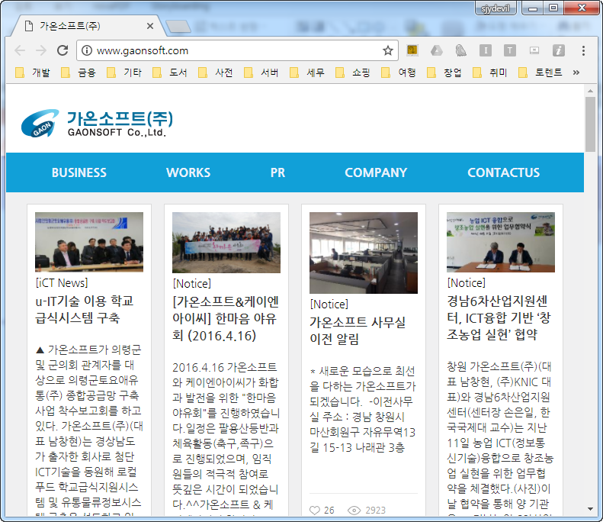
참조 사이트

Slide 4
프로젝트 사이트 맵
Main
회원 관리
회사 소개
입사 지원
고객지원
교육
페이지로만
기능 없음.
html로만
게시판
페이지로만
기능 없음.
html로만
게시판
페이지로만.
기능 없음
html로만
게시판
html 페이지
구글 지도
회원가입
로그인

Slide 5
git url 주소
https://github.com/kshwang/javapj

Slide 6
프로젝트 팀원과 분담 내용
문서이력
이름 | 프로젝트 기간 | 직책 | 분담 내용
황경수 | 18. 1. 29 ~ 18. 2. 20 | 팀장 | 프로그램 설계, 제작 총괄
김형남 |  | 팀원 | 고객지원 게시판
이창용 |  | 팀원 | 회사소개, 로그인
강동훈 |  | 팀원 | 교육 게시판
안도균 |  | 팀원 | 입사지원 게시판

Slide 7
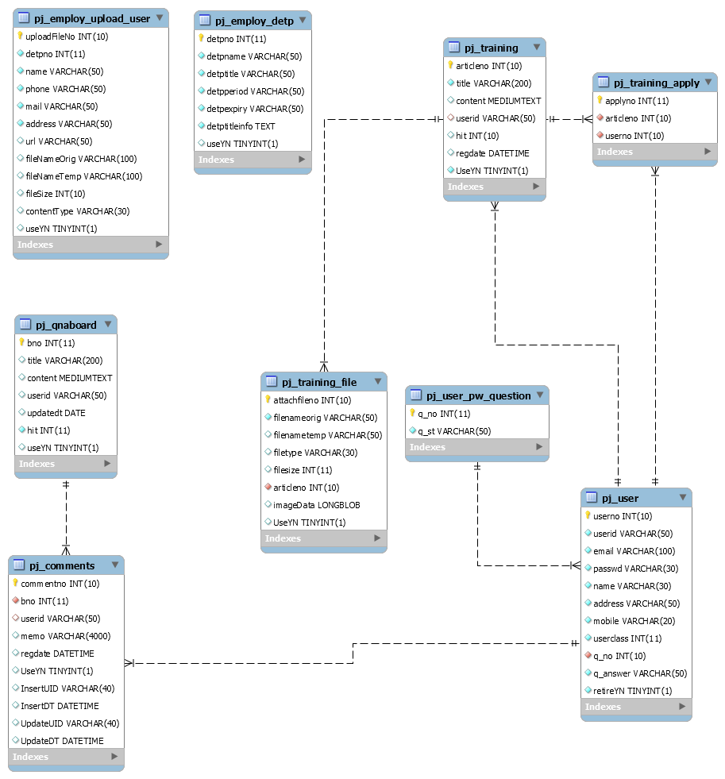
DB 구성

Slide 8
회사소개 / 로그인(회원정보)
담당 : 이창용

Slide 9
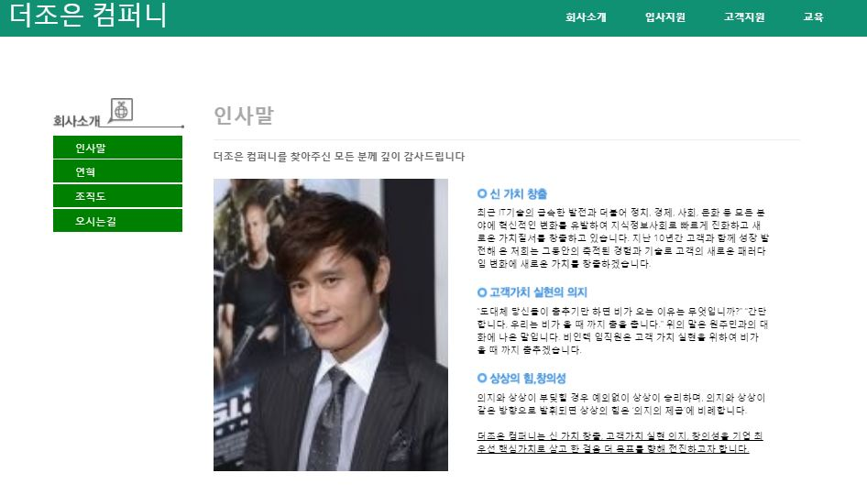
회사소개

Slide 10
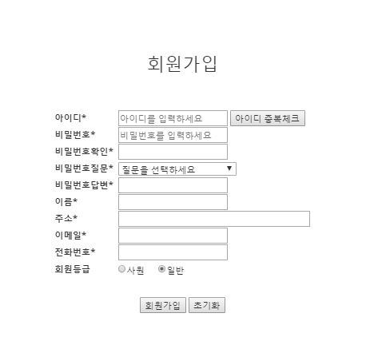
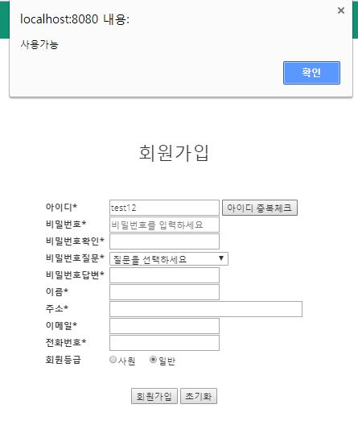
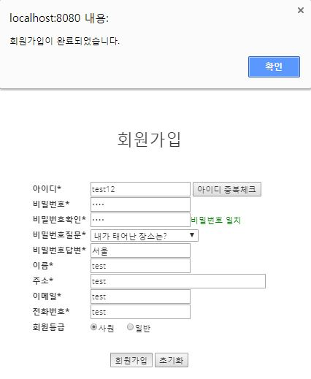
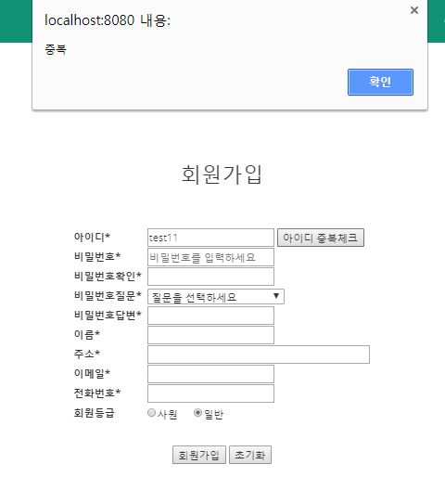
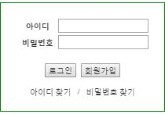


로그인
1번
2-1번 지도 화면에 표시된 마커에 대한 정보가 출력
2-2번 지도 이벤트 발생시 ajax를 이용하여 리스트를 다시 받아오는 기능을 구현
2-7
2-4
2-3
2-2
1
1-3
1-2
2
2-5
2-6
2-8

Slide 11
입사지원
담당 : 안도균

Slide 12
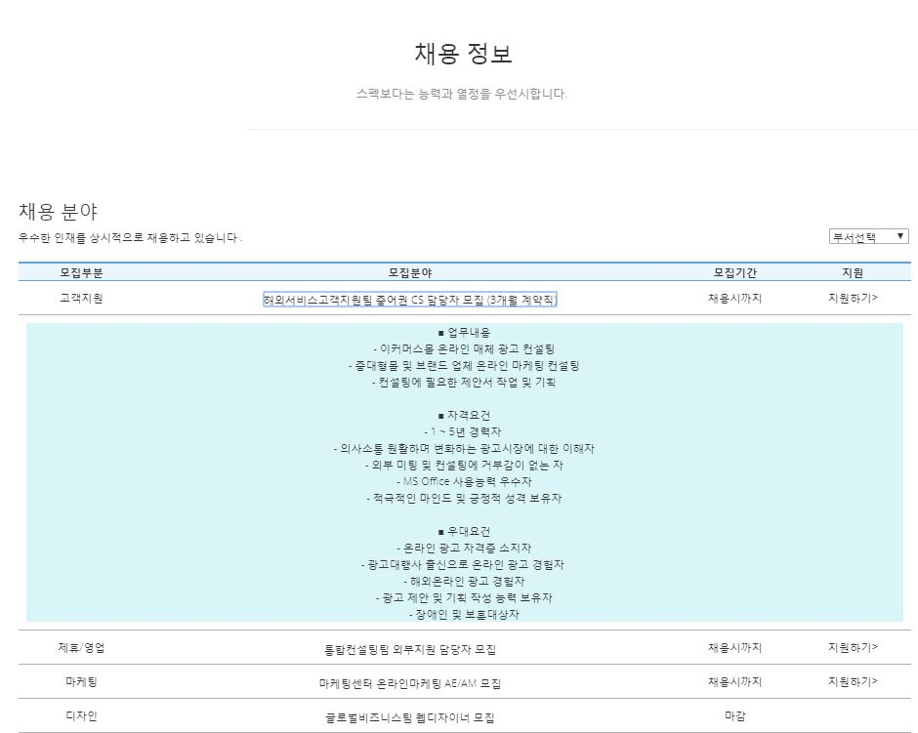
입사지원
1번 전체 공지사항 게시글 수 현재 페이지, 전체 몇 페이지가 있는지 알 수 있다.
2번 기본적인 게시판 리스트 구현
3번 페이징 기능을 구현하여 페이지에 처음, 마지막, 이전, 다음 기능을 구현 다음을 누를시 11페이지로 이동
1
2
3

Slide 13
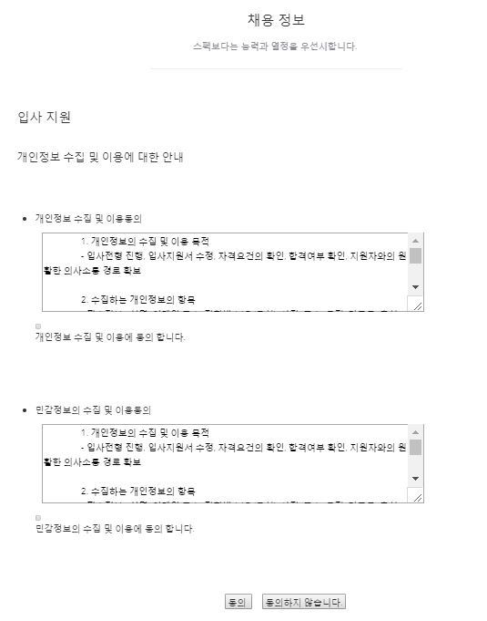
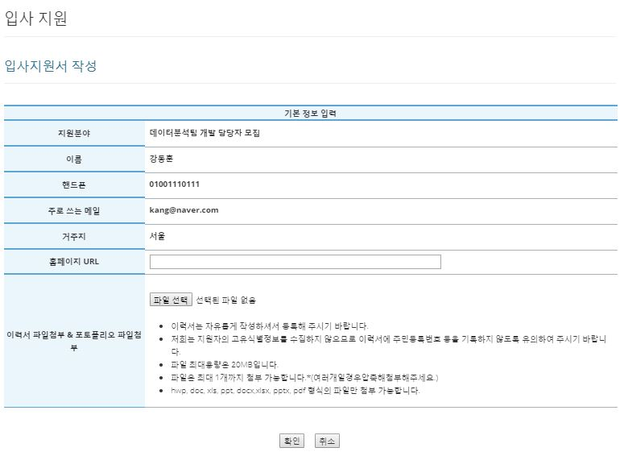
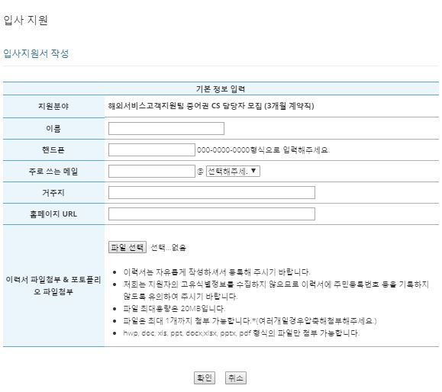
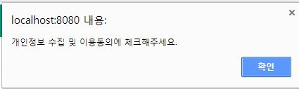
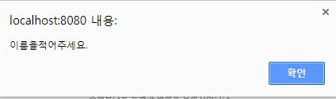
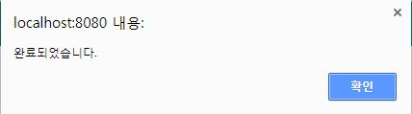
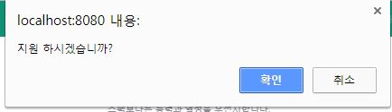
입사지원
3
1번 전체 공지사항 게시글 수 현재 페이지, 전체 몇 페이지가 있는지 알 수 있다.
2번 기본적인 게시판 리스트 구현
3번 페이징 기능을 구현하여 페이지에 처음, 마지막, 이전, 다음 기능을 구현 다음을 누를시 11페이지로 이동
1
2

Slide 14
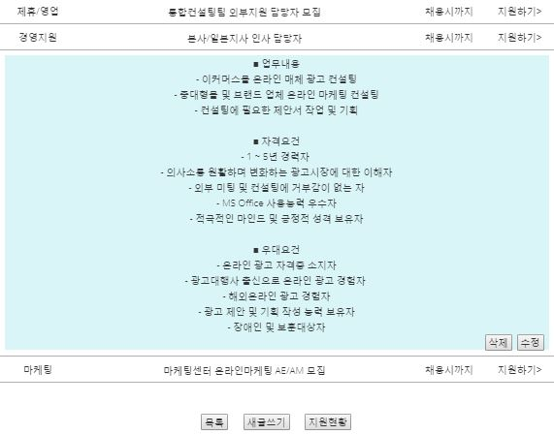
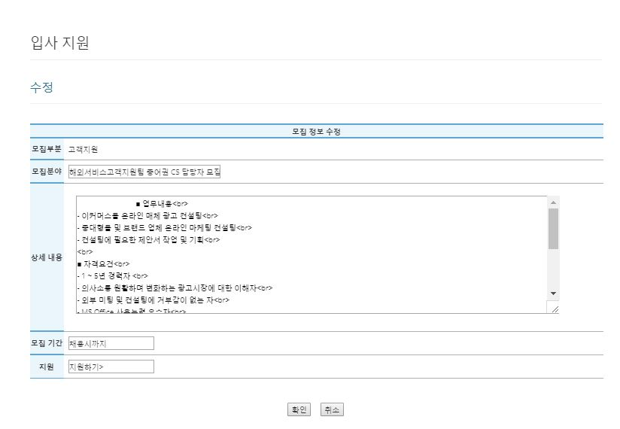
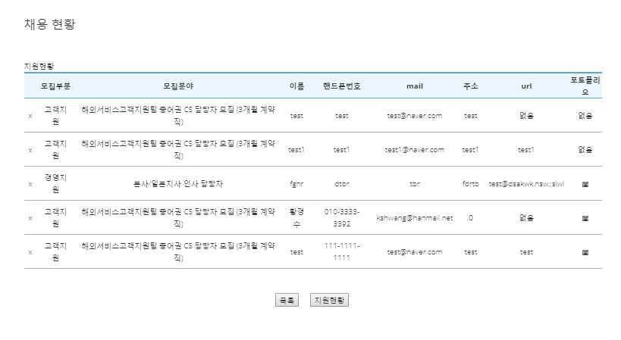
입사지원(관리자 페이지)
1번 전체 공지사항 게시글 수 현재 페이지, 전체 몇 페이지가 있는지 알 수 있다.
2번 기본적인 게시판 리스트 구현
3번 페이징 기능을 구현하여 페이지에 처음, 마지막, 이전, 다음 기능을 구현 다음을 누를시 11페이지로 이동
1
2
1-2

Slide 15
고객지원
담당 : 김형남

Slide 16
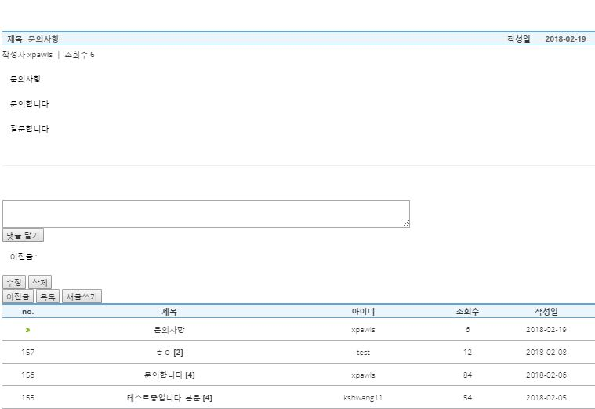
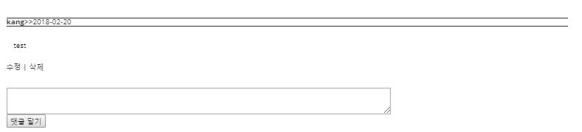
고객지원
1번 입력 칸에 글자를 입력하고 찾기를 누를 시 해당 글자가 포함된 제목만 리스트로 출력한다.
2번 글 제목을 클릭 시 해당 글의 뷰 페이지로 전환한다.
3번 글쓰기 버튼을 클릭 시 글 작성화면으로 전환한다. 로그인 한 경우에만 이 버튼은 나타난다. 이 버튼을 통해 작성하면 게시글이 생성된다.
N번 기능 설명
N번 기능 설명
N번 기능 설명
2
1
2-2

Slide 17
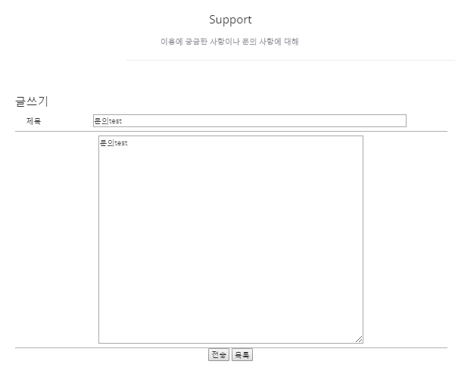
고객지원 – 글 작성
1번 입력 칸에 글자를 입력하고 찾기를 누를 시 해당 글자가 포함된 제목만 리스트로 출력한다.
2번 글 제목을 클릭 시 해당 글의 뷰 페이지로 전환한다.
3번 글쓰기 버튼을 클릭 시 글 작성화면으로 전환한다. 로그인 한 경우에만 이 버튼은 나타난다. 이 버튼을 통해 작성하면 게시글이 생성된다.
N번 기능 설명
N번 기능 설명
N번 기능 설명
1
2
1-1

Slide 18
교육
담당 : 강동훈

Slide 19
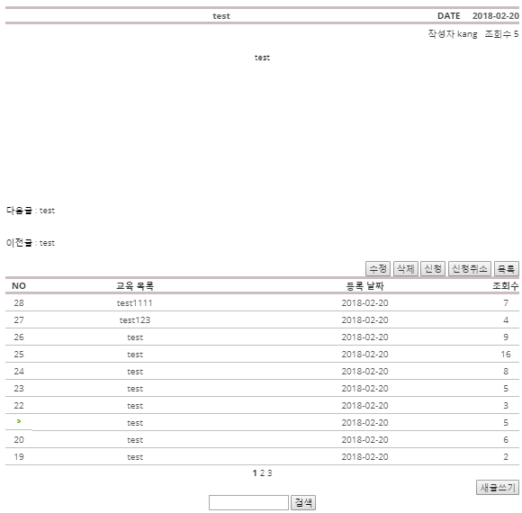
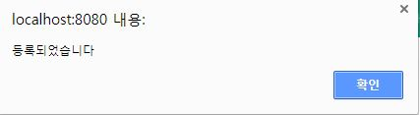
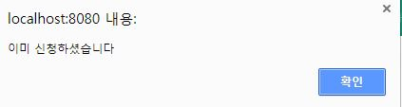
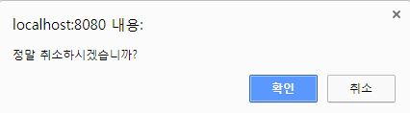
교육 등록
4
0번 회원 정보 항목은 기존 데이터를 기초로 자동으로 채워진다.
1번 우편번호 버튼을 클릭하면 우편번호 검색 팝업창이 뜨며 검색 후 선택하면 우편번호 주소 칸이 채워진다.
2번 저장버튼을 클릭하면 입력한 값 대로 회원정보가 update된다. 소속기관 정보 부분이 공란이면 회사정보는 등록되지 않고 입력한 경우에만 회사정보가 등록되며 연동된다. 회원 정보 칸에 v자 표시는 필수 입력사항으로 빈칸인 채 저장 클릭 시에는 alert 창이 뜬다. 전화번호와 휴대전화 우편번호는 숫자 외의 다른 글자를 입력하고 저장 클릭 시 alert 창이 뜬다.
3번 취소버튼 클릭 시에는 메인 화면으로 전환된다.
4번 선택 박스에서 선택을 하면 옆에 있는 input 칸에 연동된다.
4
1
3
2

Slide 20
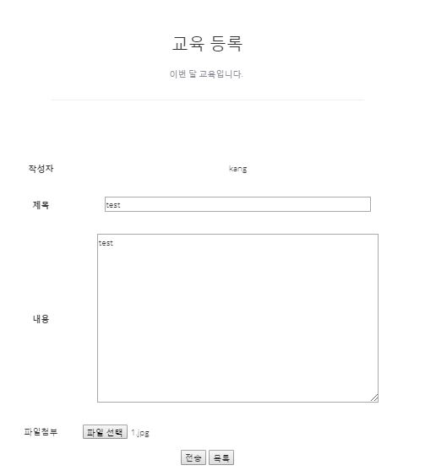
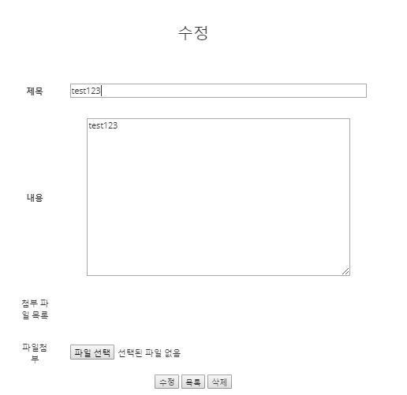
교육 등록 – 새글 쓰기, 수정
1
2
0번 회원 정보 항목은 기존 데이터를 기초로 자동으로 채워진다.
1번 우편번호 버튼을 클릭하면 우편번호 검색 팝업창이 뜨며 검색 후 선택하면 우편번호 주소 칸이 채워진다.
2번 저장버튼을 클릭하면 입력한 값 대로 회원정보가 update된다. 소속기관 정보 부분이 공란이면 회사정보는 등록되지 않고 입력한 경우에만 회사정보가 등록되며 연동된다. 회원 정보 칸에 v자 표시는 필수 입력사항으로 빈칸인 채 저장 클릭 시에는 alert 창이 뜬다. 전화번호와 휴대전화 우편번호는 숫자 외의 다른 글자를 입력하고 저장 클릭 시 alert 창이 뜬다.
3번 취소버튼 클릭 시에는 메인 화면으로 전환된다.
4번 선택 박스에서 선택을 하면 옆에 있는 input 칸에 연동된다.

Slide 21
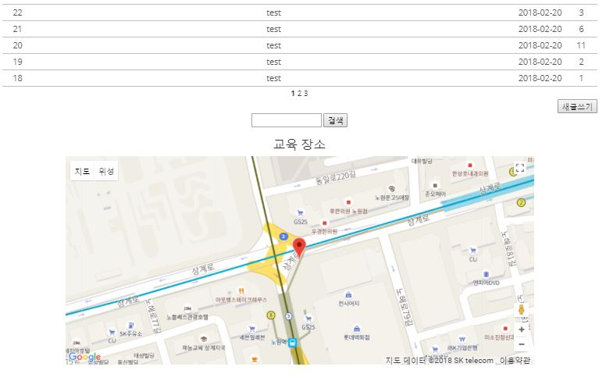
교육 등록 – 교육 장소 (구글맵)
0번 회원 정보 항목은 기존 데이터를 기초로 자동으로 채워진다.
1번 우편번호 버튼을 클릭하면 우편번호 검색 팝업창이 뜨며 검색 후 선택하면 우편번호 주소 칸이 채워진다.
2번 저장버튼을 클릭하면 입력한 값 대로 회원정보가 update된다. 소속기관 정보 부분이 공란이면 회사정보는 등록되지 않고 입력한 경우에만 회사정보가 등록되며 연동된다. 회원 정보 칸에 v자 표시는 필수 입력사항으로 빈칸인 채 저장 클릭 시에는 alert 창이 뜬다. 전화번호와 휴대전화 우편번호는 숫자 외의 다른 글자를 입력하고 저장 클릭 시 alert 창이 뜬다.
3번 취소버튼 클릭 시에는 메인 화면으로 전환된다.
4번 선택 박스에서 선택을 하면 옆에 있는 input 칸에 연동된다.
1

Slide 22
사이트 시연

Slide 23


Slide 24

감사합니다.

